Slide 1
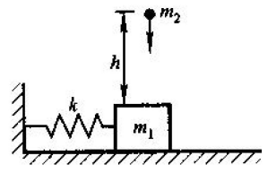
1. 如图所示，劲度系数为k的轻弹簧，系一质量为m₁的物体，在水平面上作振幅为A的简谐运动。有一质量为m₂的粘土，从高度h自由下落，正好在(a)物体通过平衡位置时，(b)物体在最大位移处时，落在物体上。分别求：
(1) 振动周期有何变化?
(2) 振幅有何变化？

Slide 2
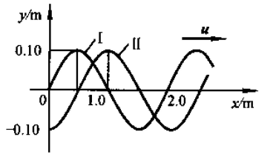
2. 图中(Ⅰ) 是t=0时的波形图，(Ⅱ) 是t=0.1s时的波形图。已知，周期T>0.1s，试写出波函数的表达式。

Slide 3
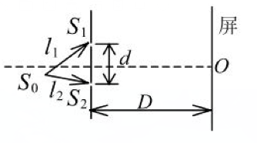
3. 在双缝干涉实验中，单色光源 S₀ 到两缝 S₁ 和 S₂ 的距离分别为 l₁ 和 l₂，并且 l₁-l₂=3λ ，λ为入射光的波长，双缝之间的距离为 d ，双缝到屏幕的距离为D(D>>d) ，如图。求:
零级明纹到屏幕中央O点的距离；
相邻明条纹间的距离。

Slide 4
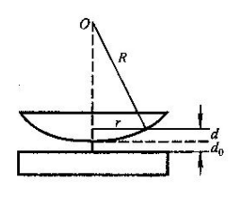
4. 牛顿环装置中，透镜的曲率半径 R=40cm ，用单色光垂直照射，在反射光中观察某一级暗环的半径 r=2.5 mm。现把平板玻璃向下平移 d₀=5.0μm，上述被观察暗环的半径变为何值?

Slide 5
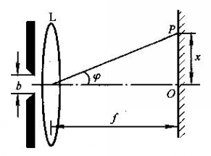
5. 如图所示，狭缝的宽度 b=0.60 mm ，透镜焦距 f=0.40m ，有一与狭缝平行的屏放置在透镜焦平面处。若以单色平行光垂直照射狭缝，则在屏上离点 O 为 x=1.4mm 处的点 P ，看到的是衍射明条纹。试求:
该入射光的波长；
点 P 条纹的级数；
从点 P 看来对该光波而言，狭缝处的波阵面可作半波带的数目。
注:入射光为可见光。

Slide 6
6. 已知单缝宽度 b=1.0*10⁻⁴ m ，透镜焦距 f=0.50m，用 λ₁=400nm 和λ₂=760nm 的单色平行光分别垂直照射，
求这两种光的第一级明纹离屏中心的距离，以及这两条明纹之间的距离。若用每厘米刻有1000条刻线的光栅代替这个单缝，则这两种单色光的第一级明纹分别距屏中心多远?这两条明纹之间的距离又是多少？试比较两者的差异。

Slide 7
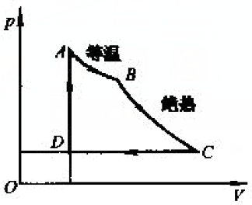
7. 一定量的理想气体经如图所示的循环过程，请填写表格中的空格。
过程 | 内能增量∆E/J | 做功W/J | 吸热Q/J
A B |  | 50
B C | -50
C D |  | -50 | -150
D A
ABCDA | 循环效率 η=

Slide 8
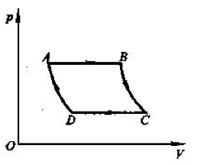
8. 一定量的理想气体，经历如图所示的循环过程。其中AB和CD是等压过程，BC和CA是绝热过程。已知 B 点温度 T_{B}=T₁， C点温度 T_{C}= T₂。
证明该热机的效率 η=1- T₂/T₁；
这个循环是卡诺循环吗?

Slide 9
9. 若一个电子的动能等于它的静能，试求:该电子的动量、速度、德布罗意波长。

Slide 10

10. 已知维运动粒子的波函数为
式中λ>0，试求:
(1) 归一化常数A和归一化波函数;
(2) 该粒子位置坐标的概率分布函数(又称概率密度);
(3) 在何处找到粒子的概率最大。

Slide 11
试证在光电效应过程中必须有第三者原子核参加。
(可把光电效应过程假设为只有光子与静止的自由电子参加，没有第三者原子核参加，光子与电子作用后消失，产生光电子。)

